Slide 1
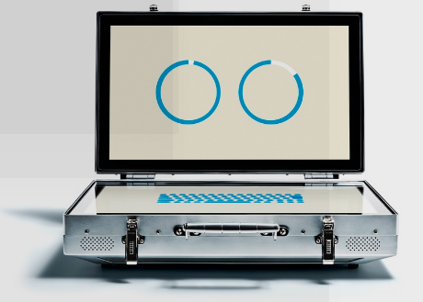
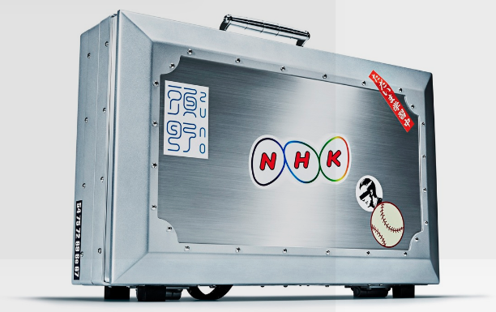
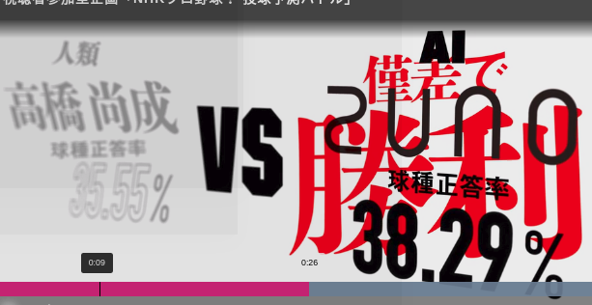
덴쯔사의 Zuno 분석
지금은 포터블하게 들고 다니며 통계 데이터를 참고하는 용도로 쓰일 예정
향후 야구해설, 인간 감독과의 대결도 하고 싶어함
야구해설
x 딥러닝
x 빅데이터
x 데이터 마이닝
x 통계 시뮬레이션
투구 예측: 잘 됨, 순위예측: 잘 안 됨 (이유: 선수의 부상이나 급성장 등의 요인이 있음)
TV방송에서 일본 프로야구/MLB에서 활약한 퇴역투수 高橋尚成와의 예측 대결에서 승리.

Slide 2
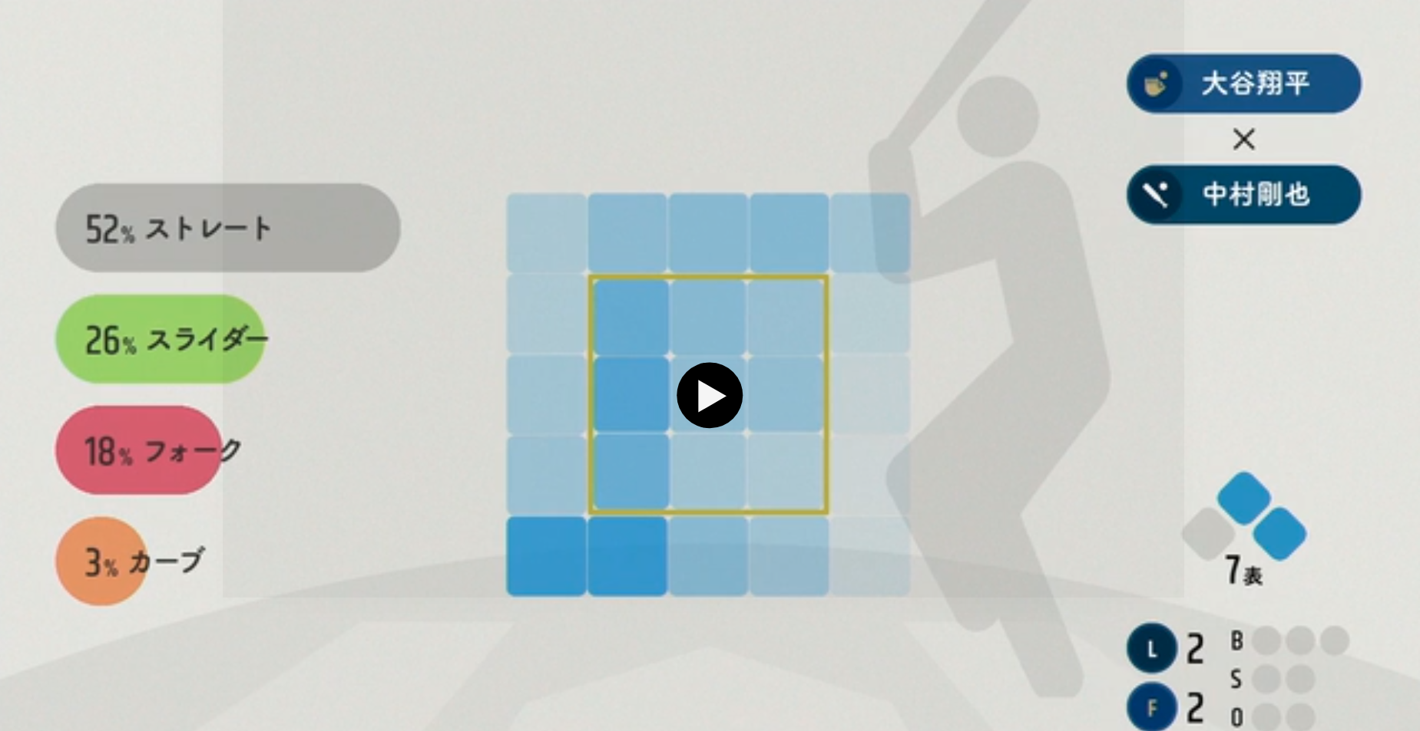
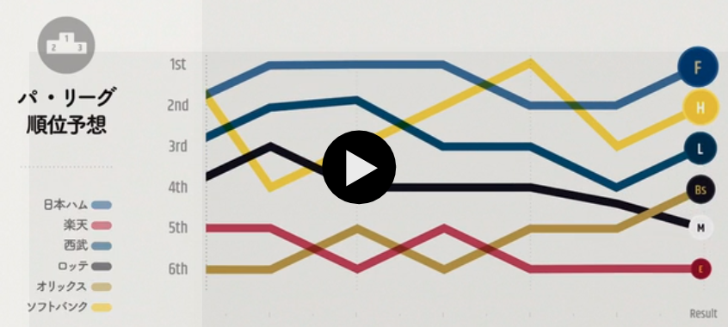
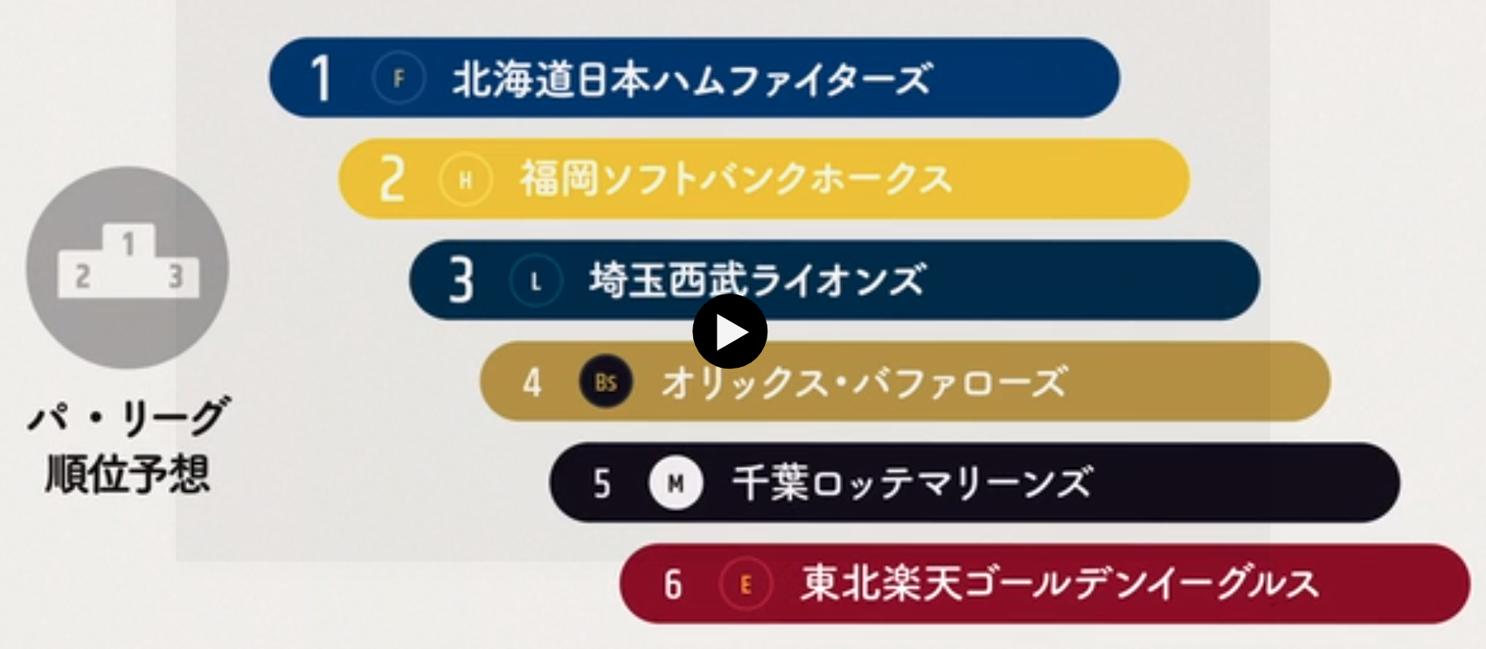
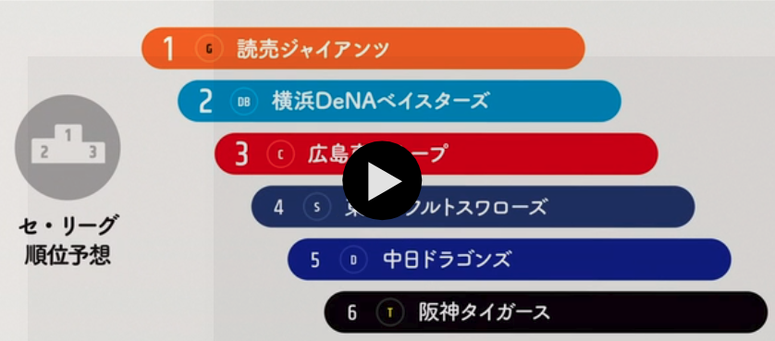
투수 A, 타자 B, 노아웃, 노볼, 노스트라이크, 런너 1, 2루. 예측합니다.
딥러닝으로이번 시즌의 순위를 예측합니다. (2017년의 예측은 틀림.)

Slide 3
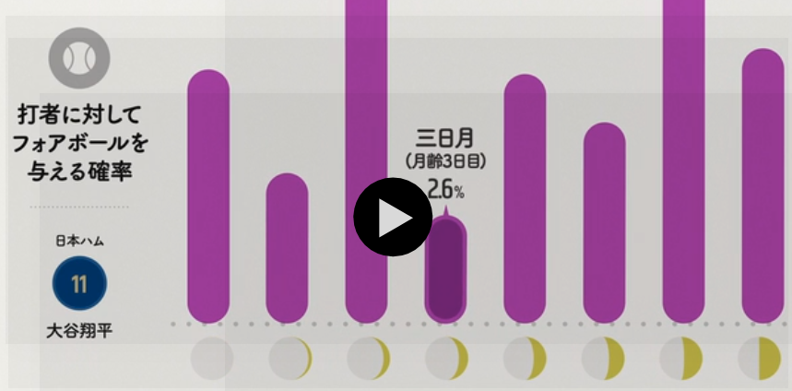
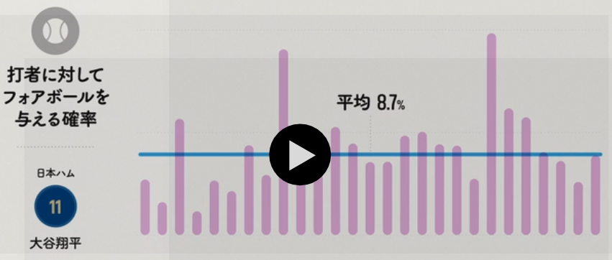
야구를 해부합니다.

Slide 4
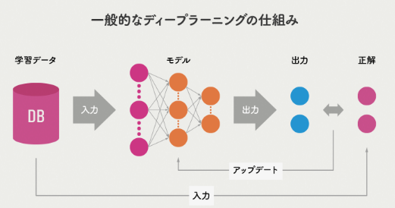
Qosmo사의 Technical Director / Deep Learning: 徳井直生. 개발동기와 특징에 대한 해설
원래 ZUNO 프로젝트는 AI와 인간의 관계와 그 미래를 다양한 프로토 타입을 통해 생각한다는 큰 목표하에 시작된 것입니다. 그중에서 우선 인간의 놀이, 특히 스포츠를 해석해 보자며 프로 야구를 소재로 선택했습니다. 많은 스포츠 중 야구를 선택한 것은, 한 경기 당 결과와 경기 상황이 숫자로 정량적으로 나타내기 쉬워서, 데이터와 궁합이 아주 좋았기 때문입니다. 스포츠 경기는 아무래도 우연성이라는 요소가 들어옵니다 만, 볼 배합에 한정하면 배터리와 타자의 흥정/전략으로서 비교적 예측이 쉬운 것이 아닐까하는 가설하에 구현 하고 있습니다.
학습의 결과 투수 잡는 공, 스트라이크 카운트, 아웃 카운트 등은 물론 타자의 유형 (빠른 카운트에서 흔들어 올까 등), 점차 주자의 주력 (도루 수) 등의 정보와 사전 수 공의 실제 피칭 정보를 바탕으로 다음 공의 코스와 구질을 나름대로 높은 정밀도로 예상 할 수있게되었습니다. 시계열 데이터의 학습에는 RNN (재귀 신경망) 기술을 사용했습니다.
개발팀에서는 장차 ZUNO에게 감독을 시켜 보고 싶다는 이야기도 하고 있습니다. ZUNO가 이끄는 대학생 팀이 프로 야구 팀을 이길 수 있으면 재미 있겠네요.

Slide 5
Qosmo사의 Technical Director / Deep Learning: 徳井直生. 개발동기와 특징에 대한 해설
GoalGetter + football +
Summary
System Name: GoalGetter
Short Description: GoalGetter generates spoken summaries of football (soccer) matches on the basis of tabular data
URL: http://wwwhome.cs.utwente.nl/~theune/GG/GG_index.html
System Builders: Klabbers, Odijk, de Pijper, Theune[1][2][3]
Development Period: 1996–2000
Languages: Dutch
Domain: football
Theoretical framework: Template
Description
GoalGetter generates spoken summaries of football (soccer) matches on the basis of tabular data
References
↑ Klabbers, E., Krahmer, E., & Theune, M. (1998). A generic algorithm for generating spoken monologues. Paper presented at Proceedings of the 5th. International Conference of Spoken Language Processing (ICSLP'98), Sydney, Australia. Bib
↑ Theune, M., & Klabbers, E. (1998). GoalGetter: Generation of spoken soccer reports. Paper presented at 9th INLG, Niagara-on-the-Lake, Ontario. Bib
↑ Theune, M., Klabbers, E., Odijk, J., de Pijper, J. R., & Krahmer, E. (2001). From data to speech: a general approach. Natural Language Engineering, 7(1), 47. Bib

Slide 6
MIKE + soccer +
Summary
System Name: MIKE
Short Description: automatic soccer commentary system
System Builders: Tanaka-Ishii, Hasida, Noda[1]
Development Period: 1998–1998
Languages: English, French, Japanese
Domain: soccer
Description
MIKE is an automatic commentary system that generates a commentary of a simulated soccer game in English, French and Japanese
References
↑ Tanaka-Ishii, K., Hasida, K., & Noda, I. (1998). Reactive Content Selection in the Generation of Real-time Soccer Commentary. Paper presented at Coling-ACL '98, Montréal. Bib

Slide 7
SOCCER + soccer +
Summary
System Name: SOCCER
Short Description: generation of soccer reports
System Builders: Herzog, André, Rist, Bosch[1][2]
Development Period: 1987–1989
Languages: German
Domain: soccer
Description
generation of soccer reports
References
↑ Herzog, G., Sung, C., André, E., Enkelmann, W., Nagel, H., & Rist, T., et al. (1989). Incremental Natural Language Description of Dynamic Imagery (VITRANo. 58). Universität des Saarlandes: Sonderforschungsbereich 314 Künstliche Intelligens - Wissensbasierte Systeme. Bib
↑ André, E., Herzog, G., & Rist, T. (1988). On the simultaneous interpretation of real world image sequences and their natural language description: the system SOCCER. Paper presented at Proceedings of the 8th. European Conference on Artificial Intelligence (ECAI), Munich.

Slide 8
STREAK + baseball +
Summary
System Name: STREAK
Short Description: revision-based generation of summaries of baseball games
System Builders: Robin, McKeown[1][2][3]
Development Period: 1993–1996
Languages: English
Domain: baseball
Theoretical framework: FUF
Forerunner: FUF
Description
revision-based generation of summaries of baseball games
References
↑ Robin, J. (1996). Evaluating the portability of revision rules for incremental summary generation. Paper presented at Proceedings of the 34th. Annual Meeting of the Association for Computationa Linguistics (ACL'96), Santa Cruz, CA. Bib
↑ Robin, J. ((1994). Revision-based generation of Natural Language Summaries providing historical Back-ground: corpus-based analysis, design, implementation and evaluation.). Unpublished PhD Thesis. Bib
↑ Robin, J. 1993. A revision-based generation architecture for reporting facts in their historical context. Bib

